Slide 1
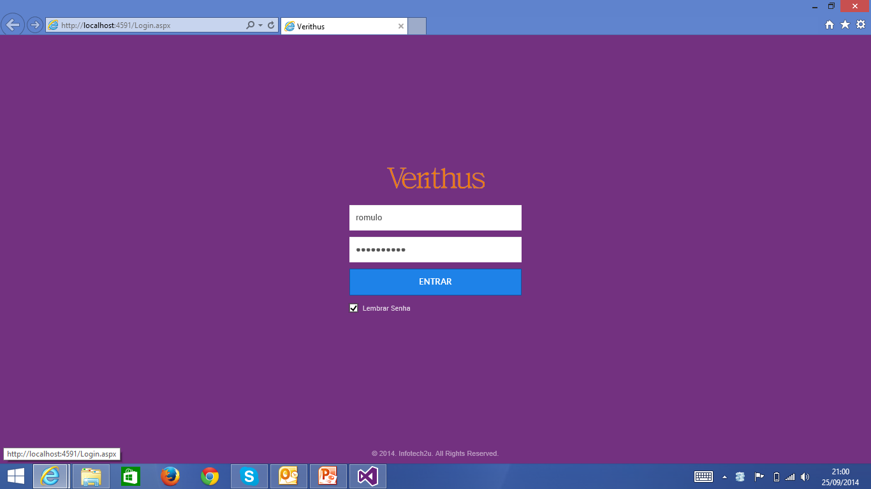
O lembrar senha não está funcionando.
Notes:
Esse item só ira funcionar se o navegador estiver habilitado para gravar cookies, acho que podemos retirar esse item oque acha?

Slide 2
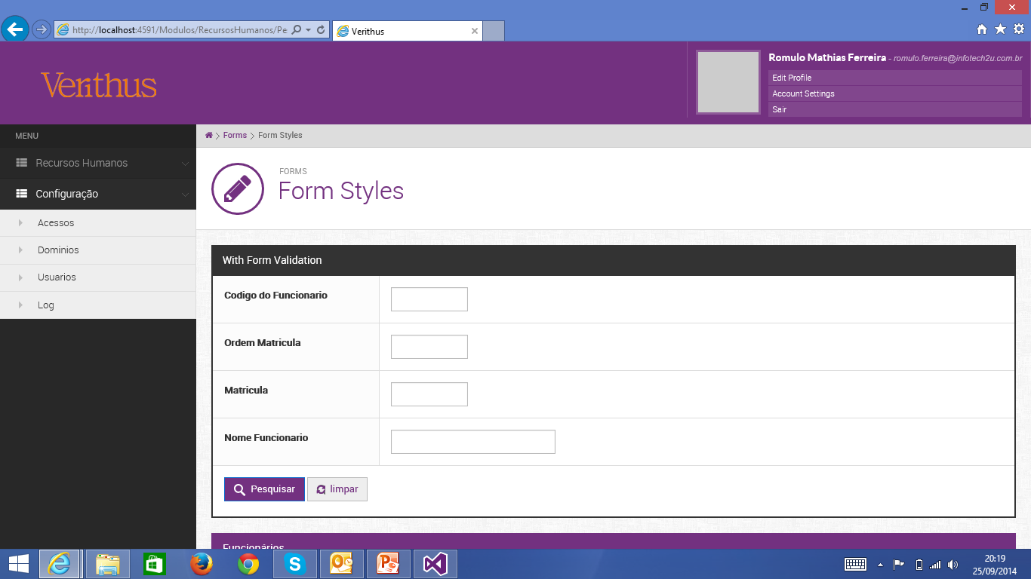
Menu Usuário está pesquisando funcionário;
Excluir essa opção do menu.
Notes:
Já Arrumei isso

Slide 3
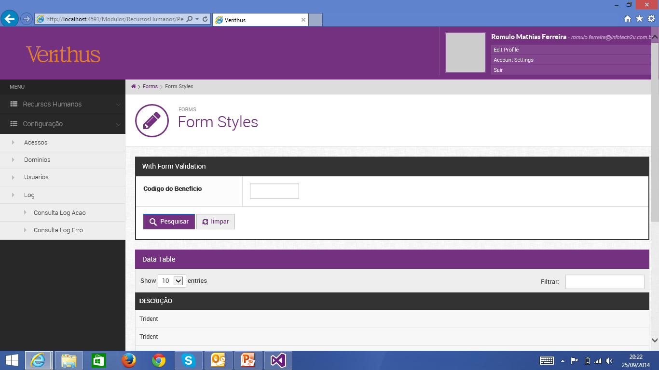
Menu LOG está pesquisando Benefício;
Para que serve esse item?
Notes:
Corrigido, porem estou finalizando essas paginas,

Slide 4
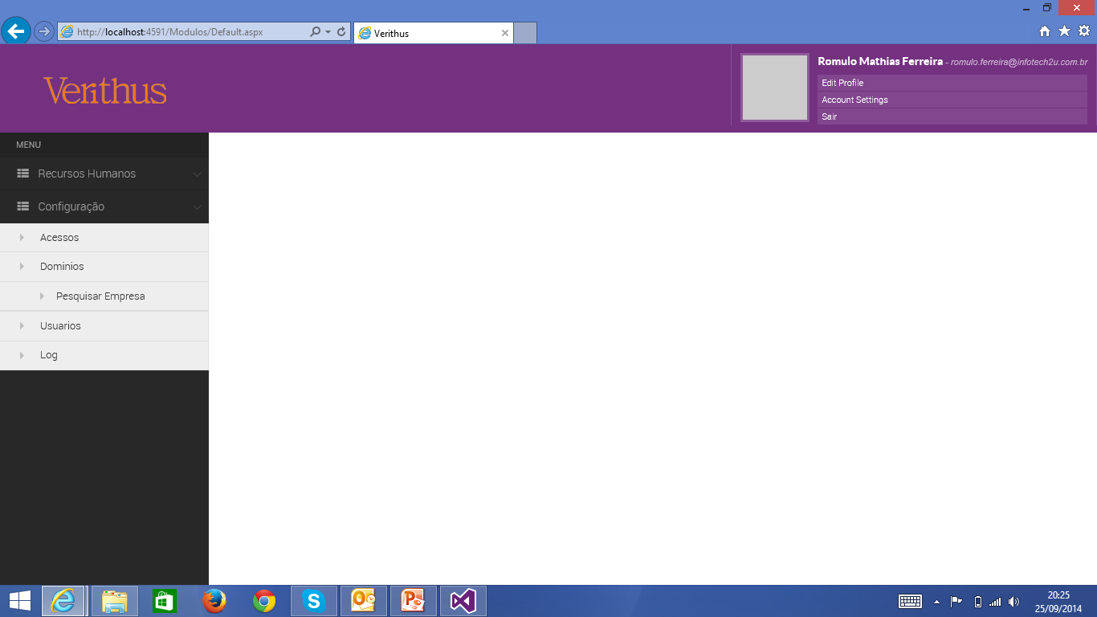
Menu Domínios ?????????
Notes:
Retirado

Slide 5
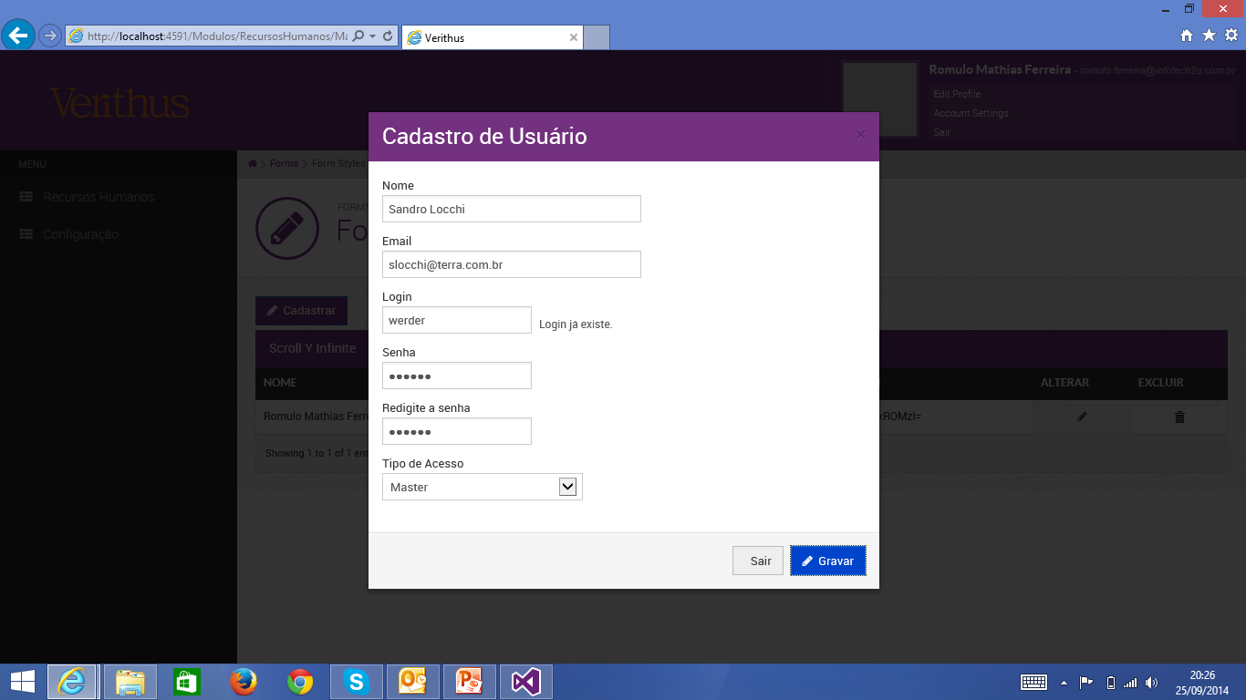
Menu Acesso, consulta e cadastro , abre a mesma telas
Cadastro de usuário: não está funcionando, quando aperto gravar
Aparece login já existe.
Notes:
Corrigido, porem encontrei outros ajustes

Slide 6
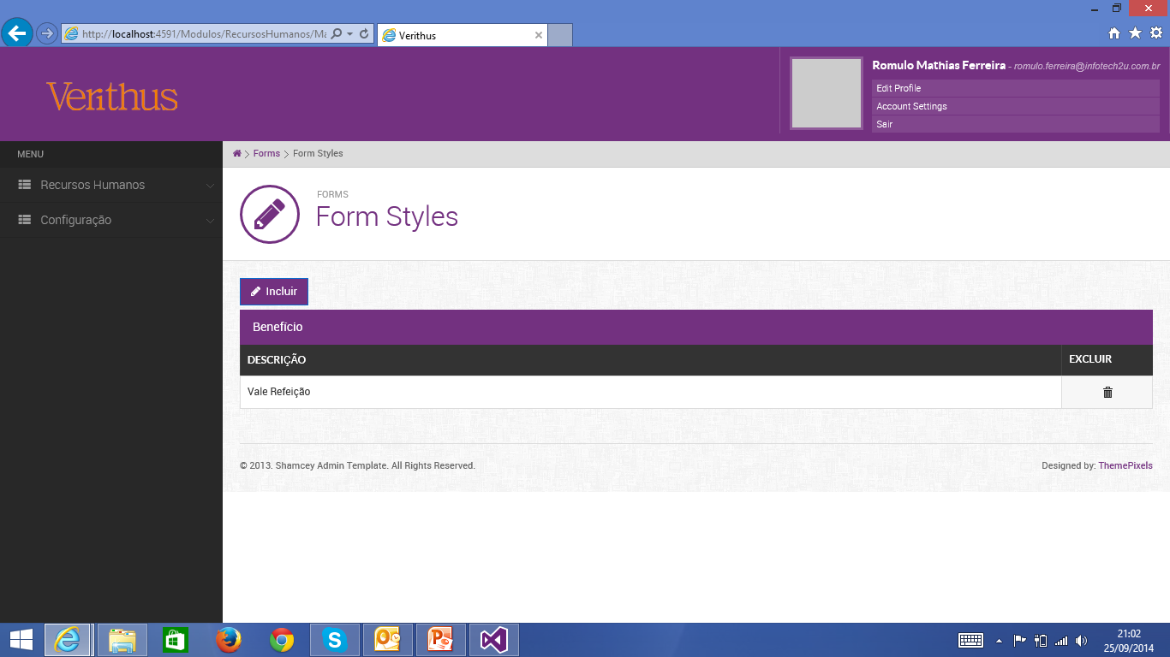
Título esta como Form Style.
Notes:
Corrigido

Slide 7
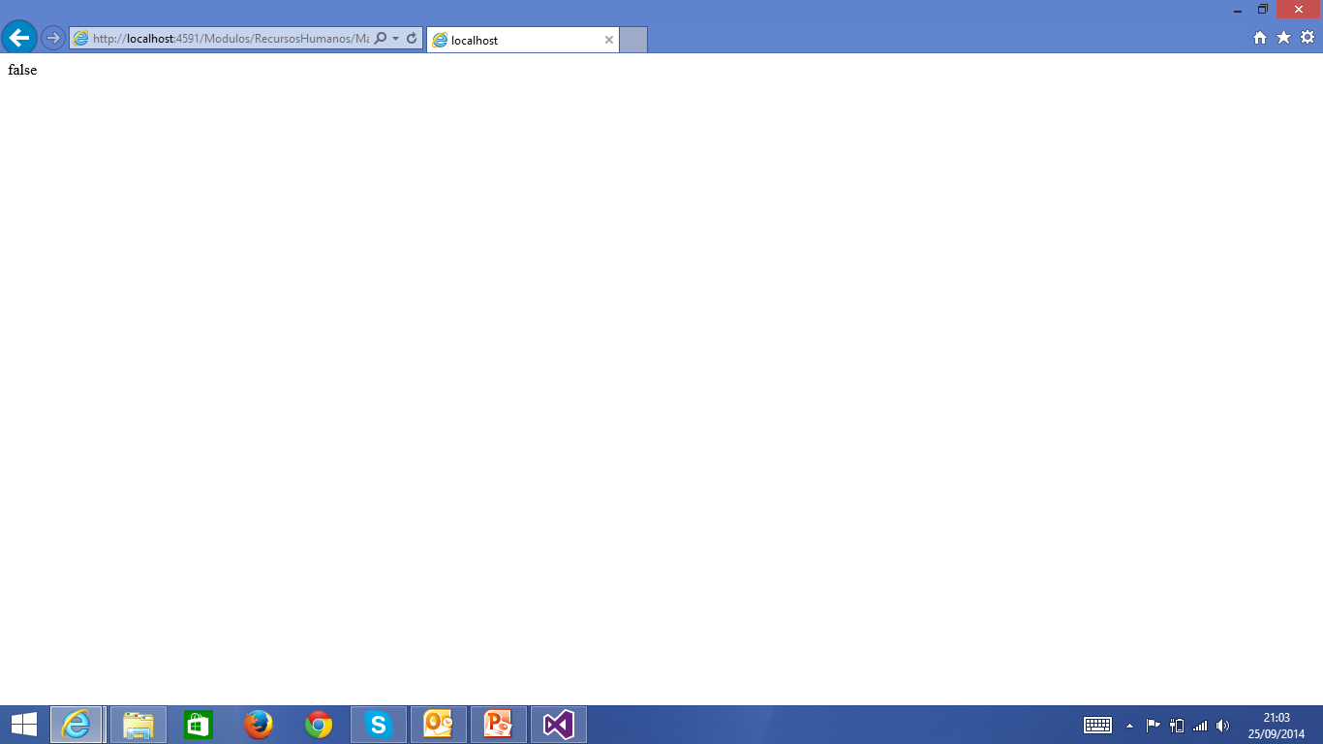
Fiz uma inclusão de benefício e quando tentei excluir apareceu essa tela branca escrito false .
Notes:
~Verifique que essa funcionalidade ainda não foi implementada, fazendo a implementação

Slide 8
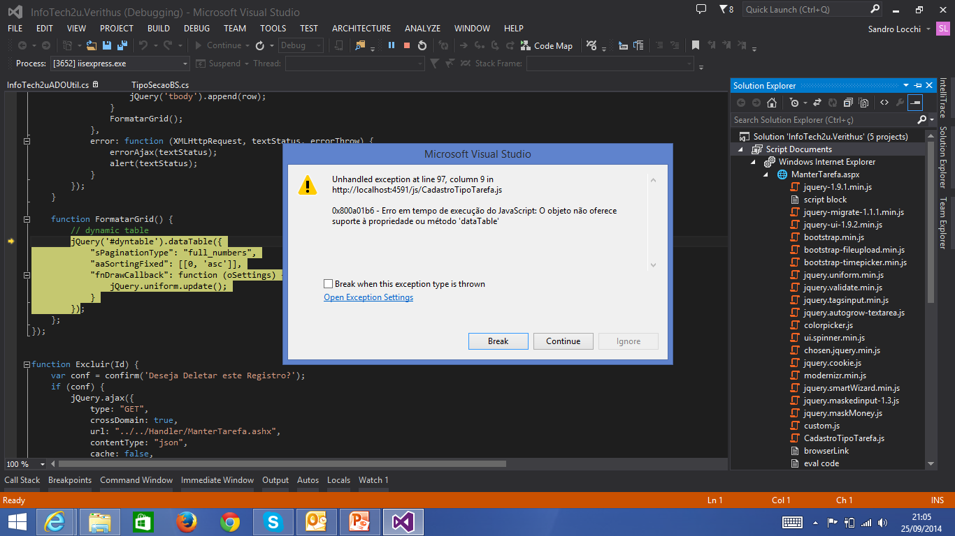
Apertei o Botão tarefa e aparece a mensagem, aperto continuar volta para a tela.
Notes:
Verificando

Slide 9
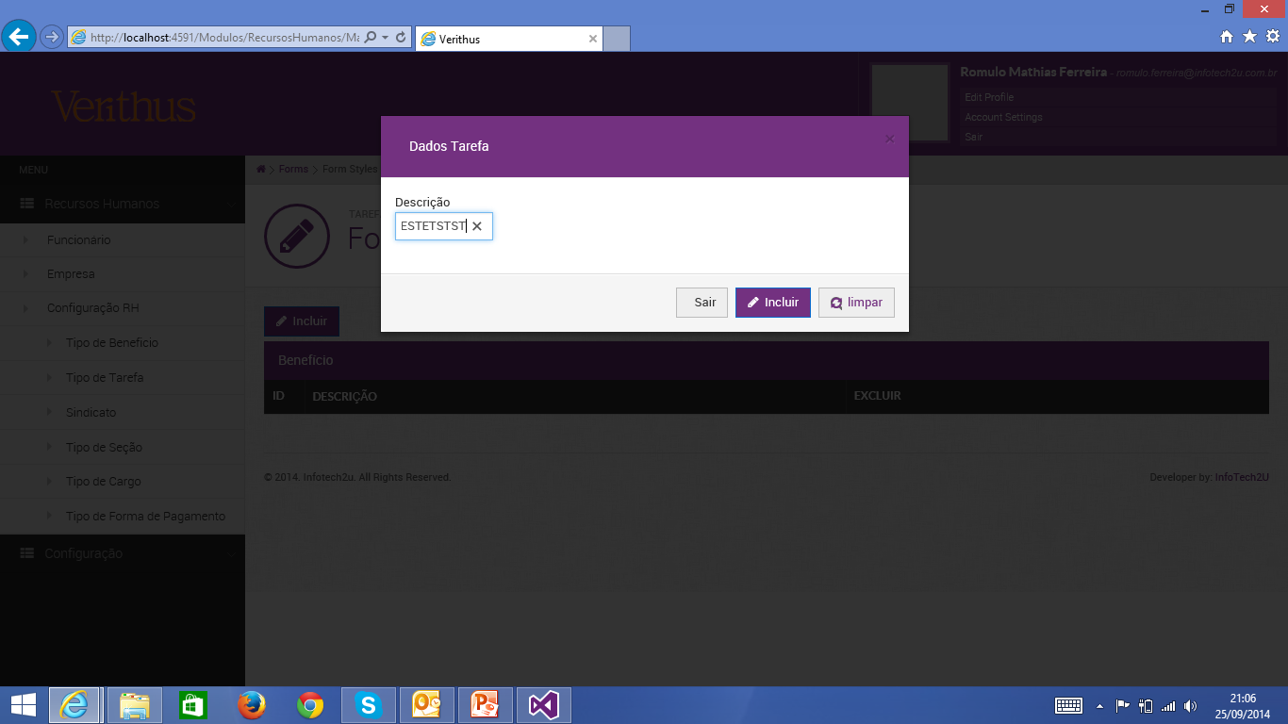
Campo descrição está pequeno.
Notes:
Corrigido

Slide 10
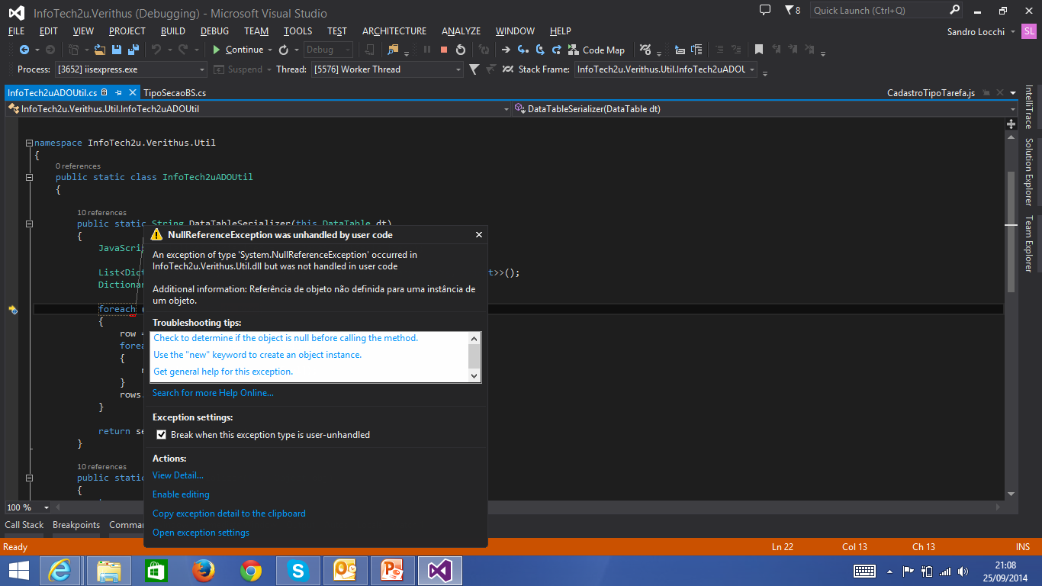
Aperto botão incluir aparece esse erro.
Notes:
Verificando

Slide 11
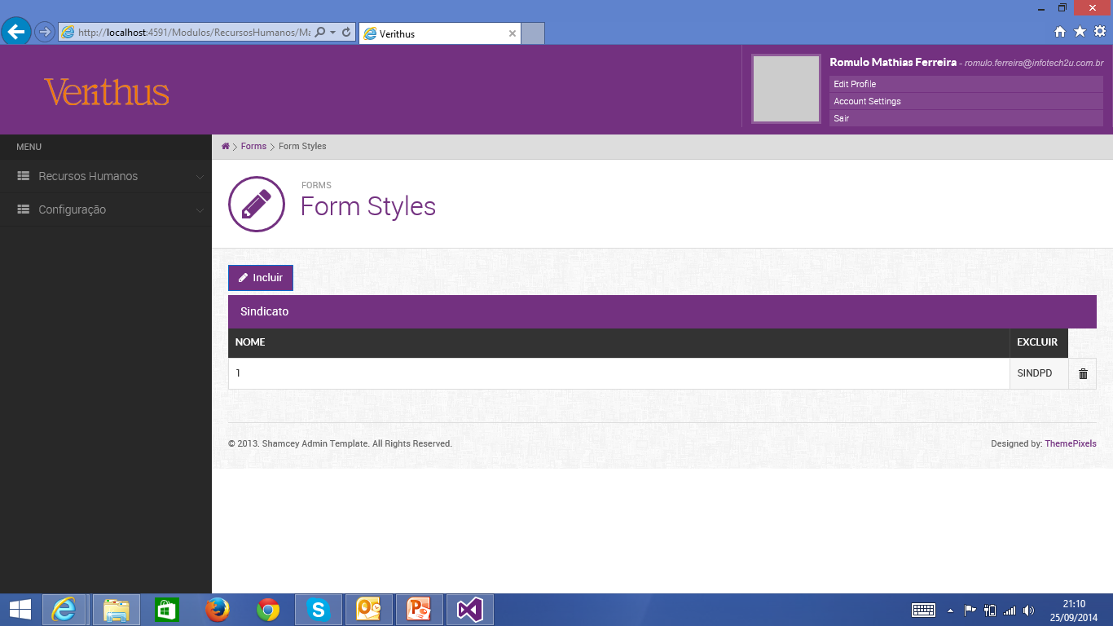
Tela sindicato – posicionamento da brid está errado está faltando um título codigo
O título da pagina está como Form Style.
Quando aperto para excluir aparece a tela em branco com false.
Notes:
Corrigido, porem estou verificando o excluir

Slide 12
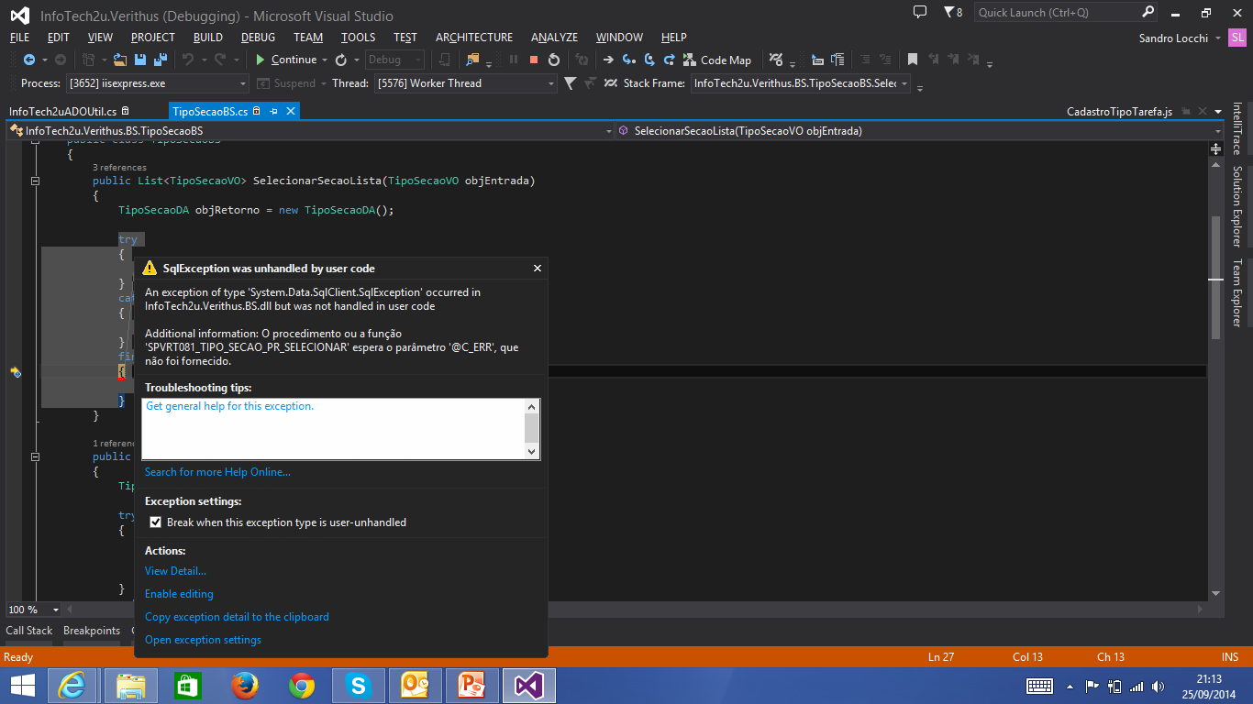
Tela de Seção, aperto incluir e dá o serro acima.
Notes:
Erro do Procedure corrigido porem ainda resta um erro de Js que estou verificando, provavelmente é o mesmo erro que está dando em outras telas que o Umberto fez deve ter passado algo desapercebido.

Slide 13
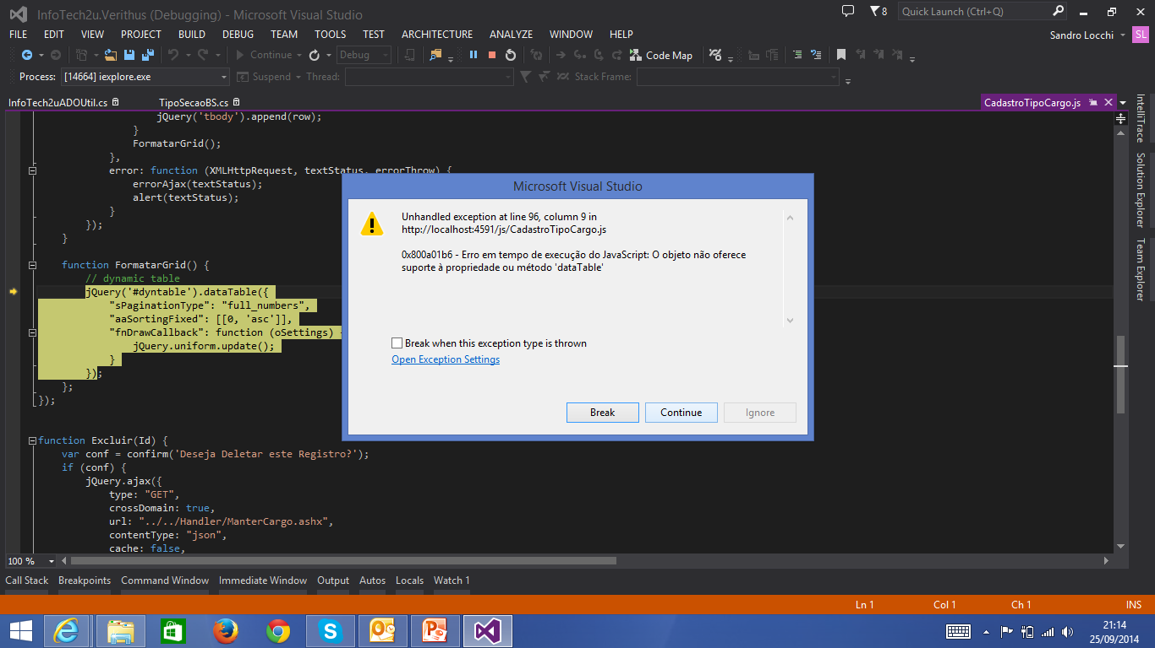
Tela de Cargo, aperto no menu e aparece a mensagem acima, aperto continuar e e abre a tela mas tento incluir i aparece a mensagem a seguir:
Notes:
Verificando

Slide 14
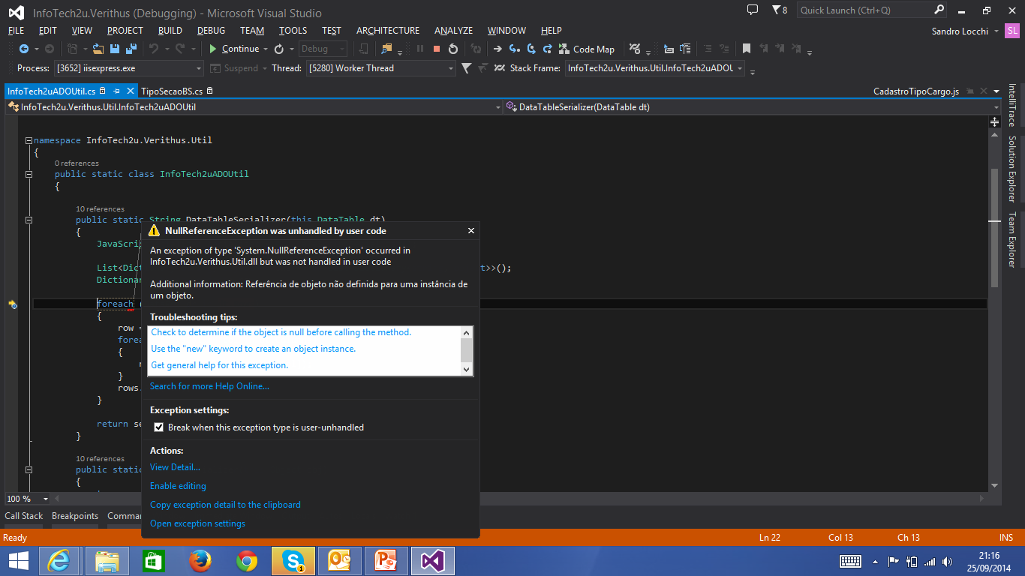
T

Slide 15
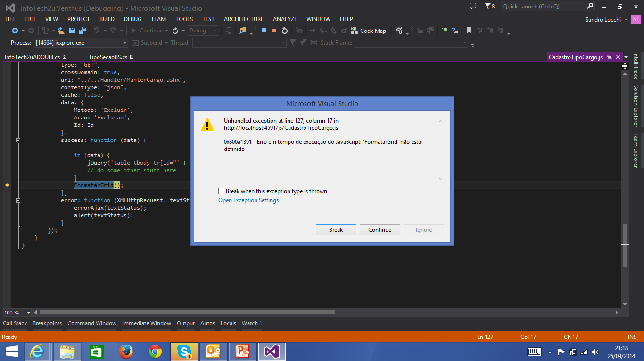
Aperto deletar e acontece o erro acima.
Notes:
Verificando

Slide 16
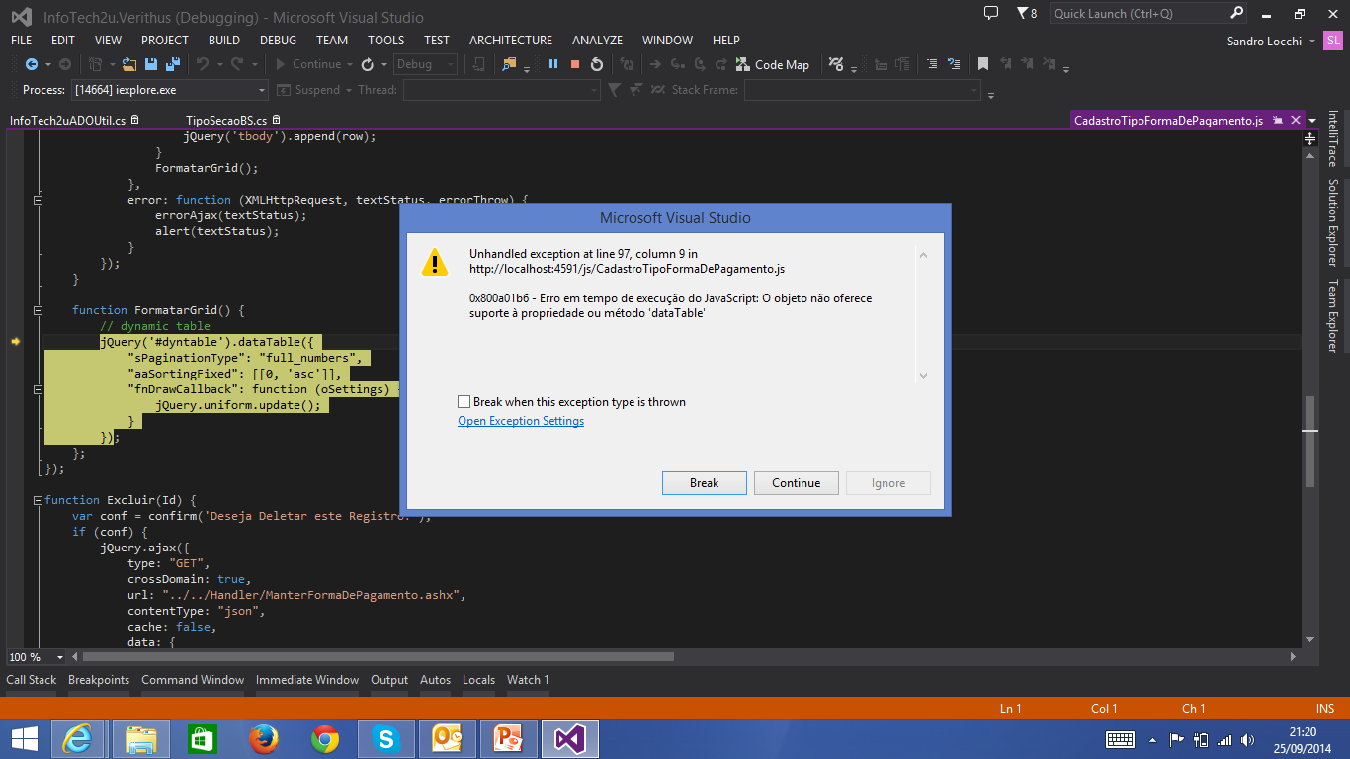
Aperto Tela de Forma de pagamento e aparece a tela acima.
Notes:
Verificando

Slide 17
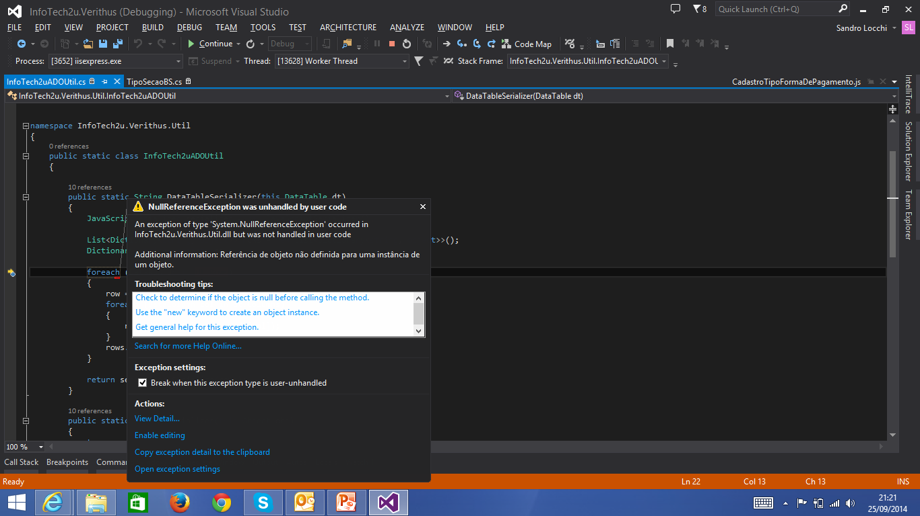
Aperto Tela de Forma de pagamento e apertei incluir e deu o erro acima.

Slide 18
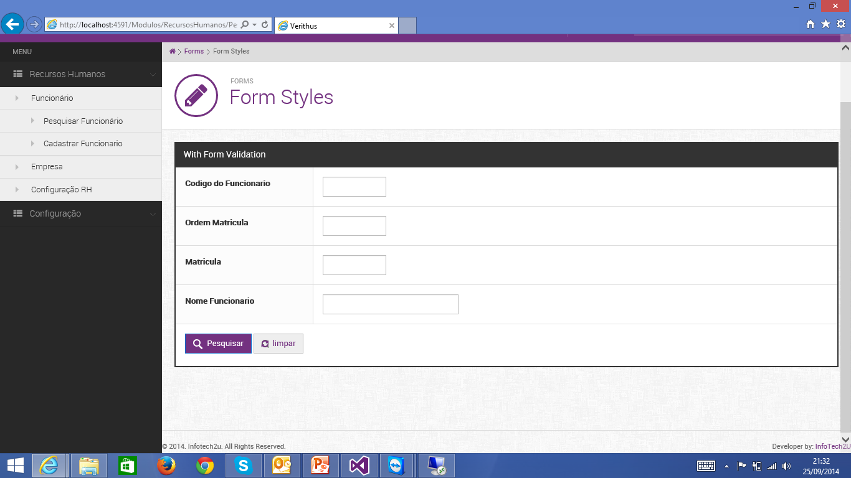
Tela de Funcionário.
Título Form Style.
Notes:
Corrigido

Slide 19
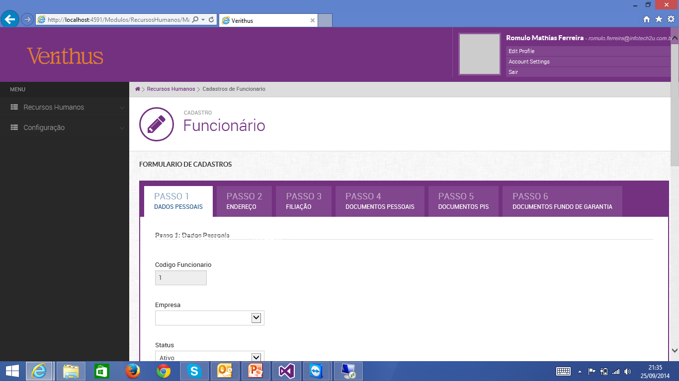
Tela de Funcionário.
- O título do passo 1 : Dados pessoas está com um fonte que não dá para ler direito.
- Quando aperto para alterar e libera os campos para digitação vou até a última tela e aperto o botão finalizar, ele não grava os dados.
Notes:
Verificando

Slide 20
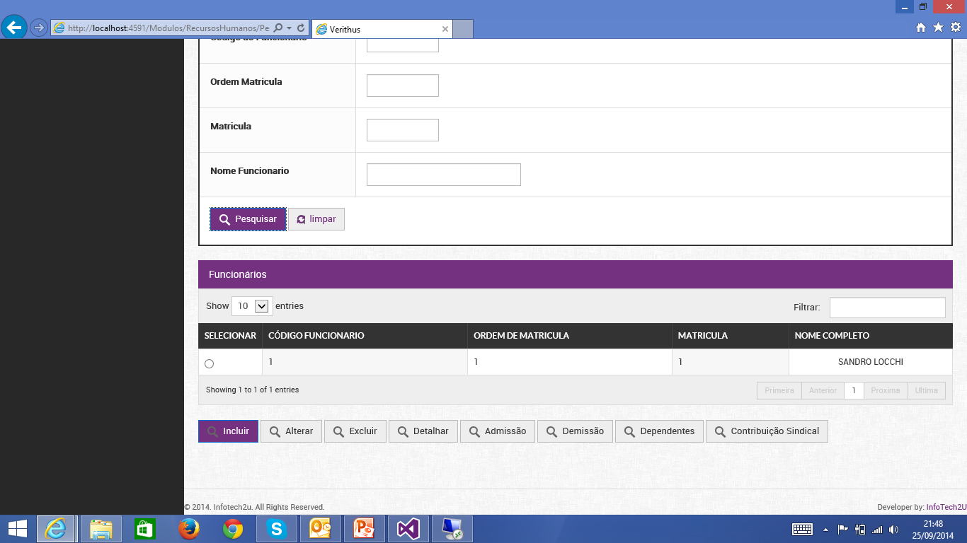
Tela de Pesquisa de funcionários.
O que faz o botão detalhar??
Admissão Erro.
Demissão Erro.
Dependentes Erro.
Contribuição Sindical Erro.
Notes:
O botão detalhar serve para visualizar os dados do funcionário, somente visualizar
Os outros pontos estou verificando

Slide 21
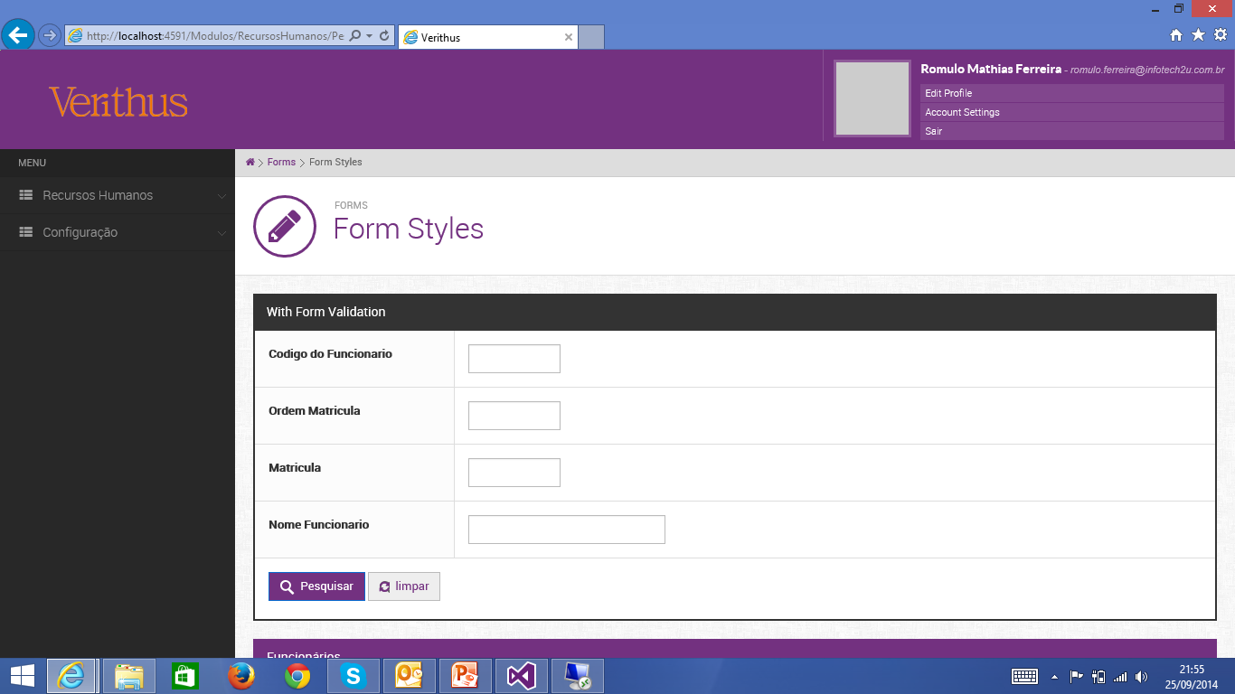
Título da pagina onde cadastrar a foto? .
Notes:
Será na tela de Usuarios.

